Slide 1
Les haut-parleurs
Principe de fonctionnement
Un son directionnel

Slide 2
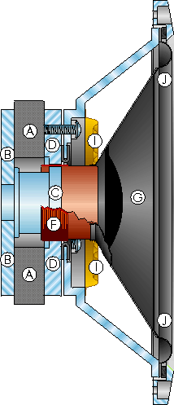
Principe de fonctionnement
Signal analogique
Variation du champ mag.
Variation du champ mag
Mouvement de la
membrane
Vibrations
air
Transducteur électromécanique
Coupe transversale d’un haut-parleur

Slide 3
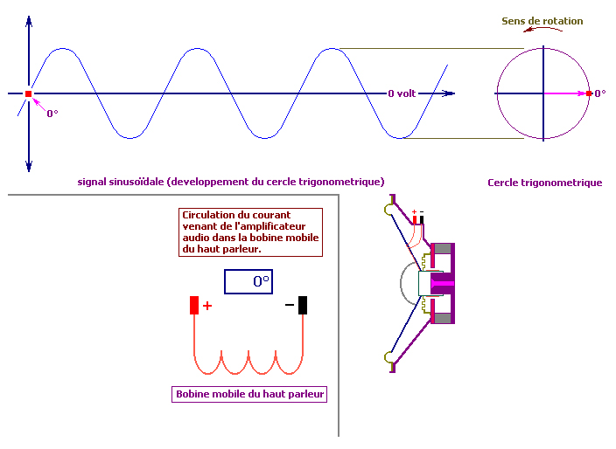
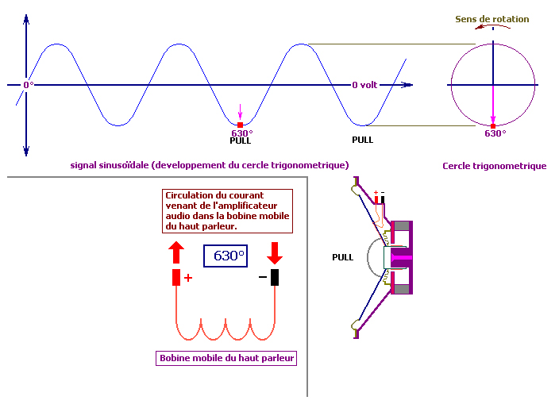
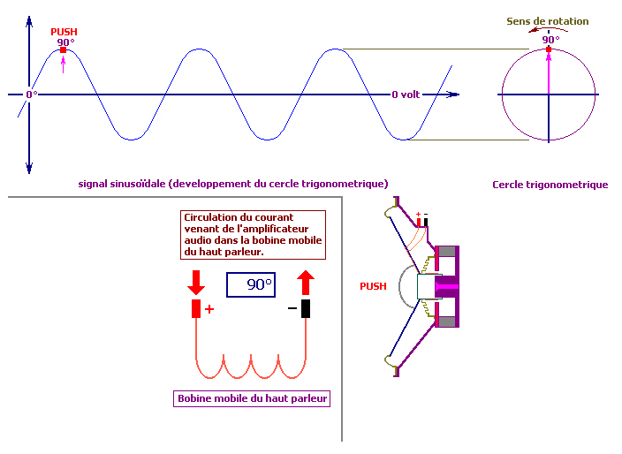
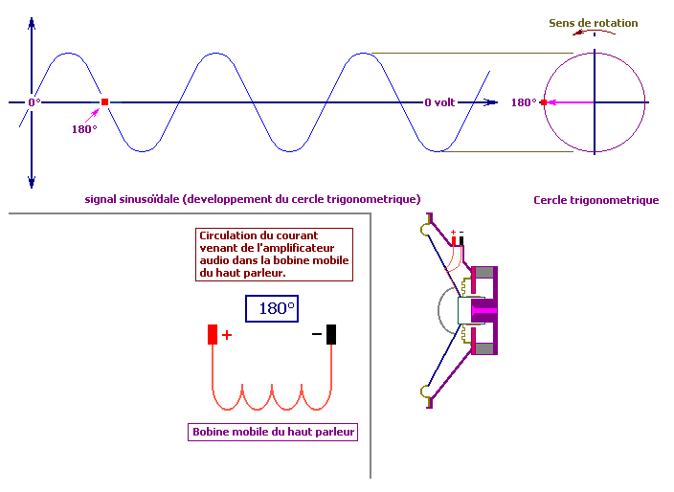
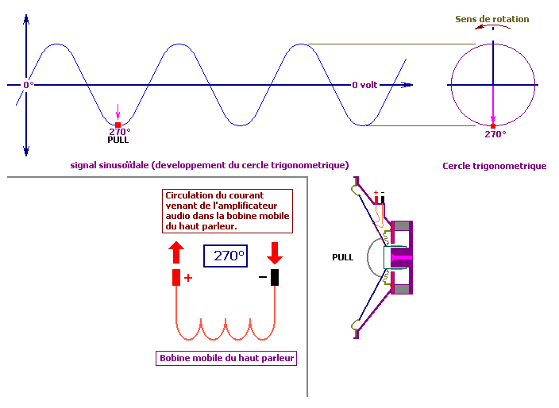

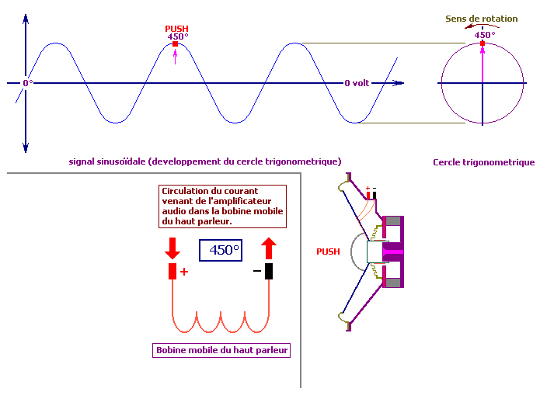

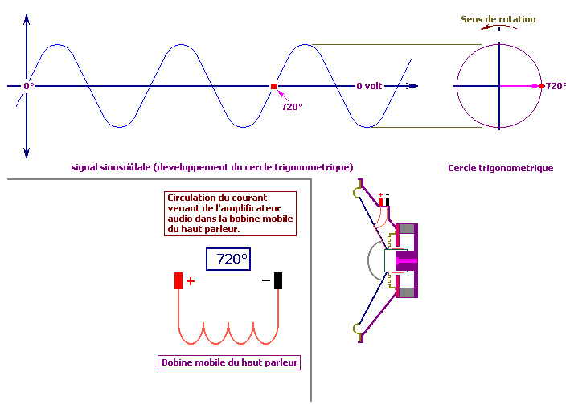
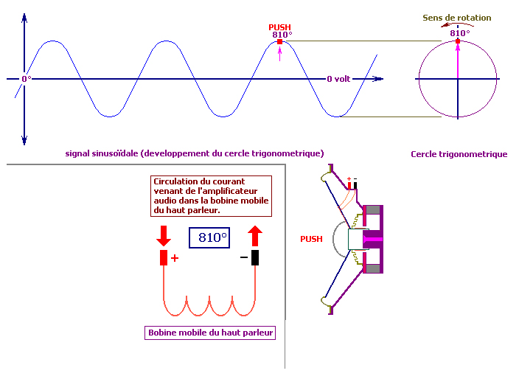

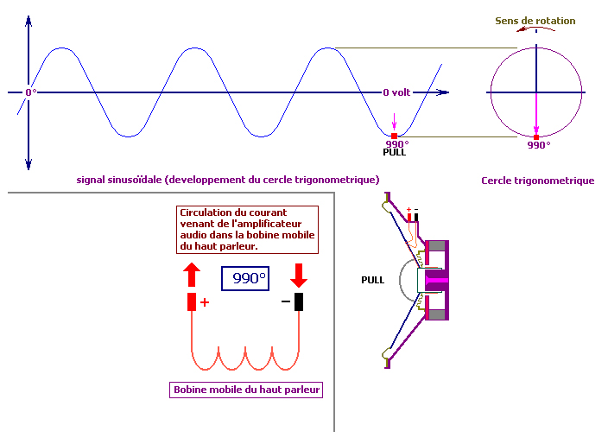

Le mouvement de la bobine

Slide 4
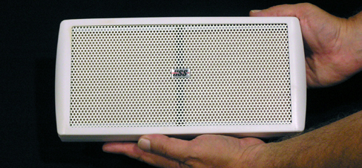
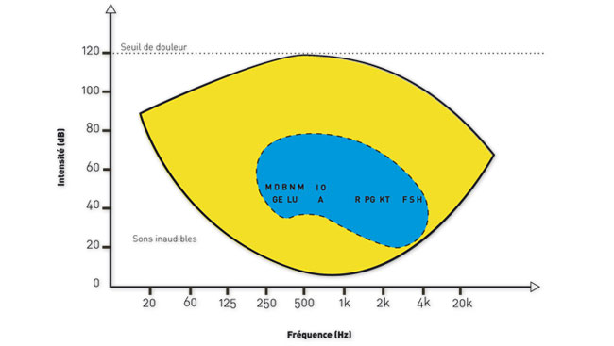
L’obtention d’un son dirigé
Générateur d’ultrasons HyperSound System
Zone audible en fonction de la fréquence et de l’intensité

Slide 5
Les limites
L’effet Joule
Réduction de la consommation
Dissipation thermique
Perturbation possible du signal
Limité dans l’espace
Fréquence
Type d’appareil
2 appareils disponibles
HyperSonic Sound
Audio Spotlight
une invention déjà centenaire
10 décembre 1877 premier brevet

Slide 6
Merci de votre attention
Présenté par : Adrien MAHIEUX
Sources :
http://www.jeanmaurer.ch/Questions/Hp-principe
http://en.wikipedia.org/wiki/Directional_Sound
http://fr.wikipedia.org/wiki/Haut-parleur

